Slide 1




回归分析
Regression Analysis

Slide 2

目录
Contents
一、简介
二、单响应变量的线性回归模型
三、广义线性模型
四、多元响应变量协方差广义线性模型McGLM
五、回归分析实践
六、总结

Slide 3
1
简介

Slide 4
回归（Regression）这一概念最早由英国生物统计学家高尔顿（F.Galton）和皮尔逊（K.Pearson）在研究父母和子女的身高遗传特性时提出。回归分析（Regression Analysis）是处理多个变量间相关关系的一种数学方法，是机器学习中的监督学习方法。
回归模型是一种统计预测模型，需要预测的变量叫做因变量（或响应变量（response variable）），用来解释因变量变化的变量叫做自变量（或协变量（covariate）、特征（feature））。回归模型通过若干个自变量来预测响应变量。

Slide 5
从响应变量个数来看，回归模型中可以有一个响应变量，也可以有多个响应变量。
从响应变量取值来看，回归模型中的响应变量可以是连续变量，也可以是离散变量。
一般的回归模型适用于单个响应变量、取值为连续型且一般服从正态分布的情形。
广义线性模型（generalized linear models，GLM）适用于单个响应变量、取值是离散型且分布服从指数分布族的情形。
多元响应变量协方差广义线性模型（multivariate covariance generalized linear model, McGLM）是广义线性模型的扩展，适用于服从非正态分布且不独立的多个响应变量的情形。
本章主要介绍单响应变量的线性回归模型、单响应变量的广义线性模型（GLM）和多元响应变量协方差广义线性模型（McGLM）。

Slide 6
2
单响应变量的线性回归模型

Slide 7
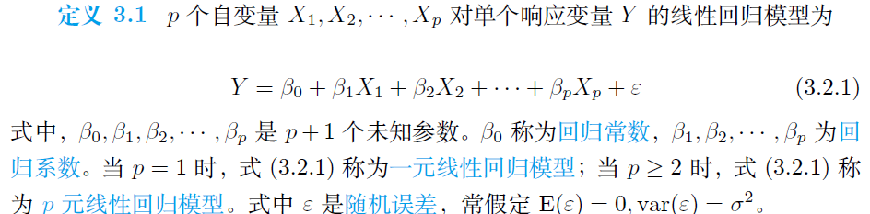
线性回归模型的原理
本节主要介绍单响应变量的线性回归模型的原理、自变量的选择、多重共线性和岭回归。
一、线性回归模型的一般形式

Slide 8
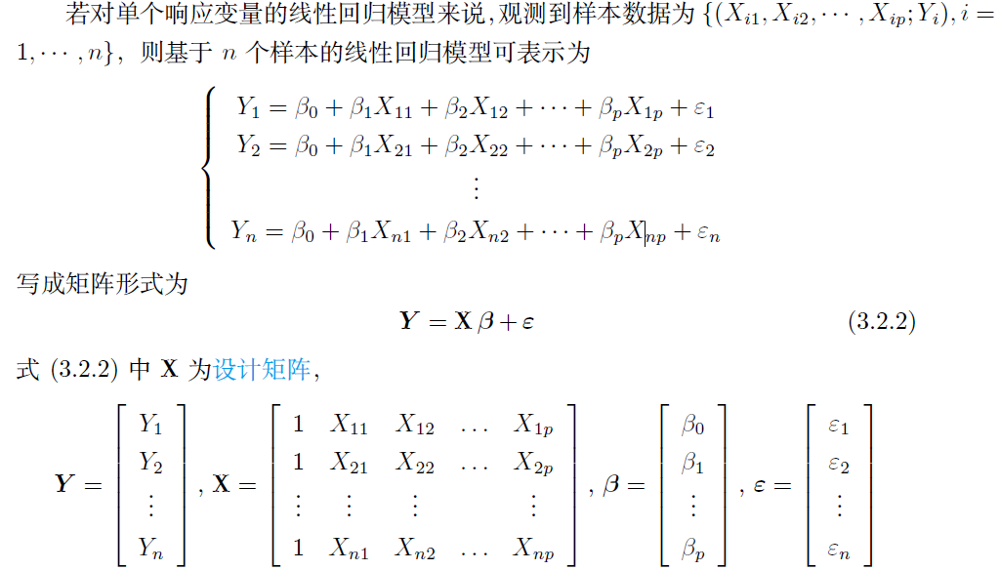

Slide 9
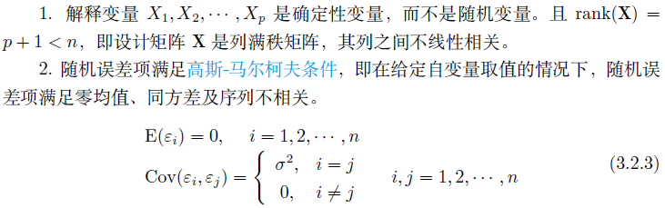
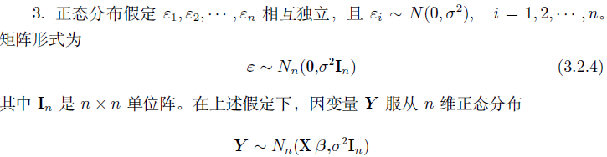
二、线性回归模型的基本假设
为了方便地进行模型的参数估计及检验，对线性回归模型进行如下基本假设：

Slide 10
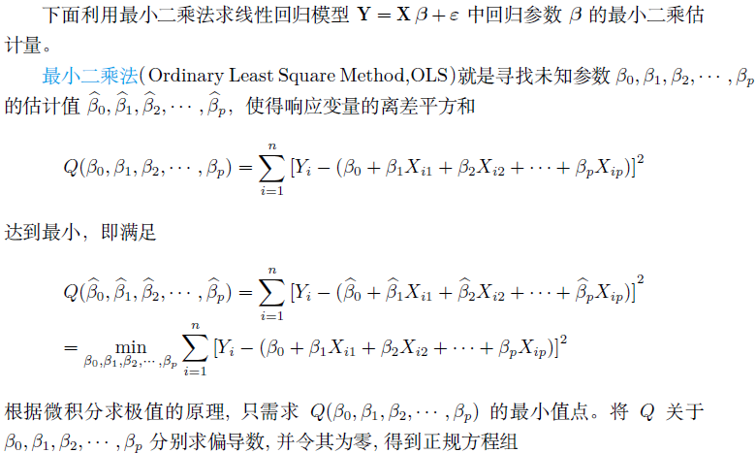
三、参数的估计

Slide 11
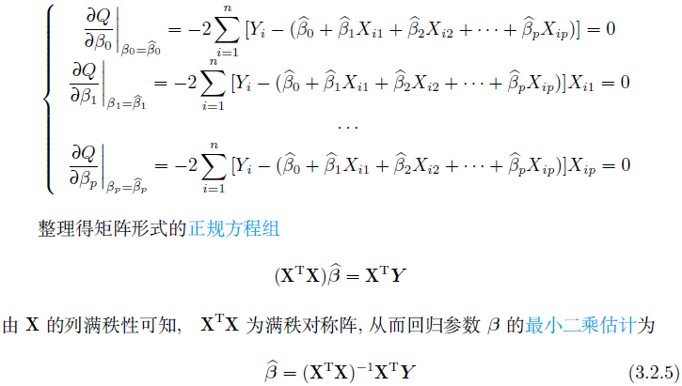
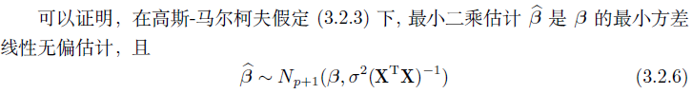

Slide 12
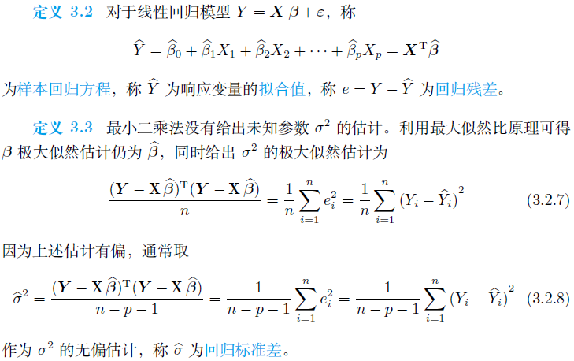

Slide 13
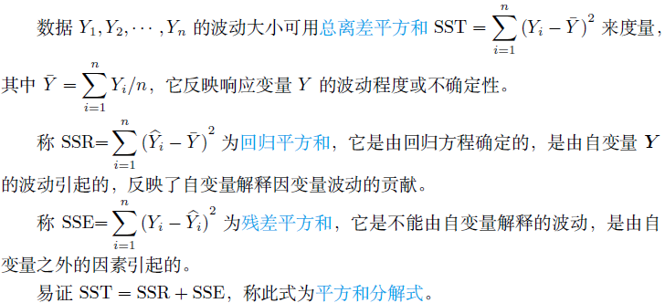
四、显著性检验
下面介绍回归方程显著性的F 检验、回归参数显著性的t 检验以及衡量回归方程拟合程度的拟合优度检验。
1、回归方程的显著性检验：F 检验
（1）平方和分解式
下面基于方差分析的思想，从数据出发来研究因变量数据变异的原因。
平方和分解式表明，总离差平方和SST 中能够由自变量解释的部分为SSR，不能由自变量解释的部分为SSE。因此，回归平方和越大，回归的效果就越好。

Slide 14
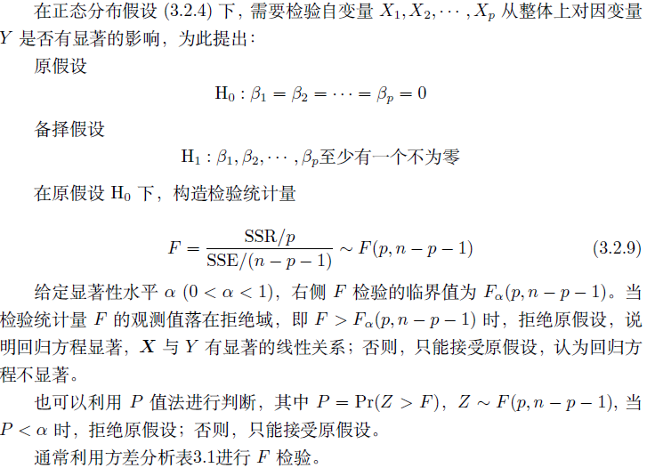
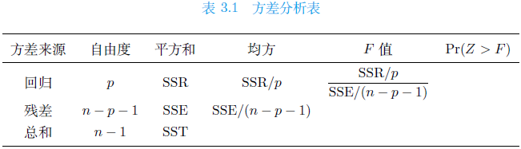
（2）F 检验统计量

Slide 15
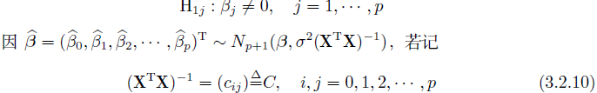
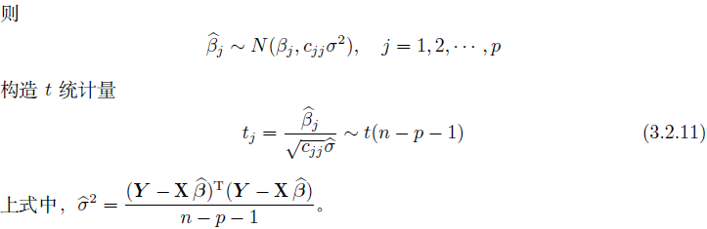
2、回归系数的显著性检验：t 检验
在多元线性回归分析中，回归方程显著并不意味着每个自变量对Y 的影响都显著，所以需要对每个自变量进行显著性检验。为此，提出原假设
给定显著性水平α (0 < α < 1)，双侧t 检验的临界值为t_{α/2}(n − p − 1)。当检验统计量的观测值落在拒绝域，即|t_{j}| >t_{α/2} (n − p − 1) 时，拒绝原假设，认为β_{j}显著不为0， X_{j}对Y影响显著；否则，只能接受原假设。
还可以利用P值法进行判断，其中P = Pr(|Z| > | t_{j} |), Z ∼ t(n − p − 1)。当
P < α 时，拒绝原假设；否则，只能接受原假设。
备择假设

Slide 16


3、拟合优度检验
拟合优度检验用于检验回归方程对样本观测值的拟合程度。
定义3.4 样本决定系数为
样本决定系数 是一个回归直线与样本观测值拟合优度的相对指标，反映了因变量的波动能被自变量解释的比例。其取值在0 与1 之间。 越接近1，拟合优度越好。
在应用过程中，残差平方和往往随着解释变量个数的增加而减少。如果在模型中增加一个解释变量， 往往增大。而由增加解释变量个数引起的 的增大，往往与拟合好坏无关，因此样本决定系数需要调整。在样本容量一定的情况下，增加解释变量必定使得自由度减少。故可将残差平方和与总离差平方和分别除以各自的自由度，以剔除变量个数对拟合优度的影响。
定义3.5 记 为修正的决定系数，
则 越大，对应的回归方程拟合程度越好。

Slide 17

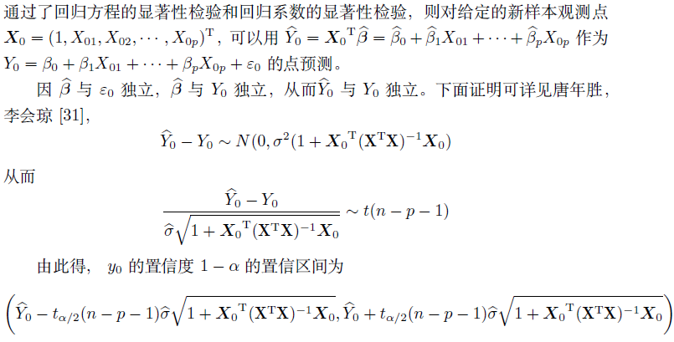
五、预测

Slide 18
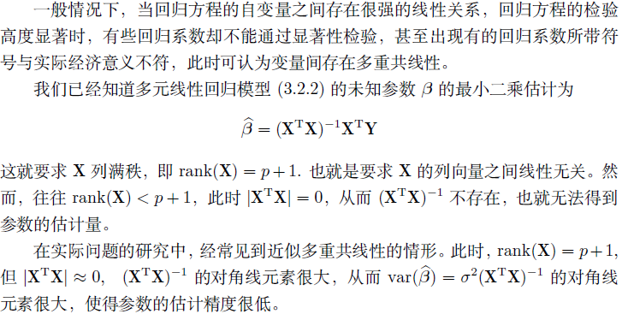
多重共线性

Slide 19
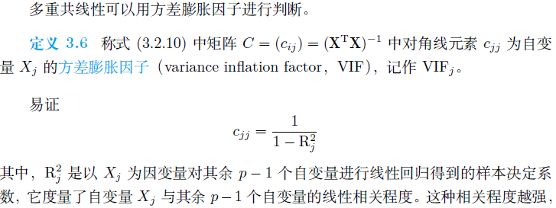


Slide 20
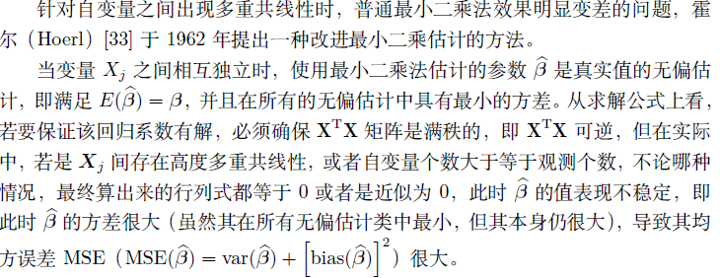
岭回归

Slide 21
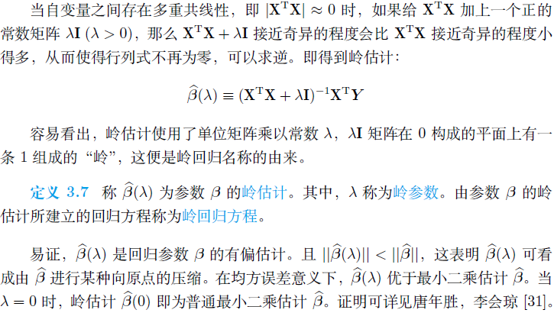

Slide 22
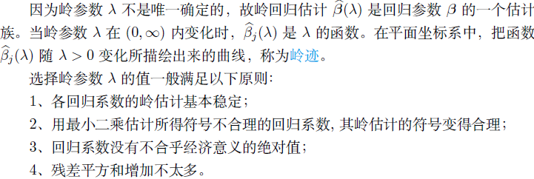
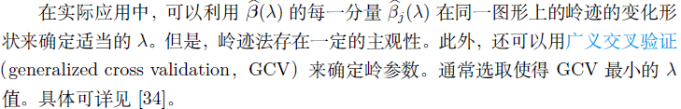

Slide 23
3
广义线性模型

Slide 24
在本章的前面章节介绍了多元线性模型以及其假设，一般的线性模型主要适用于响应变量是连续型随机变量，并且其一般服从正态分布。但是我们会发现在实际应用中有些响应变量是离散的，而且并不服从正态分布。针对这种情况，Nelder 和Wedderburn 将传统线性模型进行推广到广义线性模型（generalized linear models）。
广义线性模型将因变量的分布推广到指数分布族，从连续型变量拓展到离散型变量，通过连接函数将服从指数族分布的响应变量的期望与自变量的线性函数连接起来，下面开始介绍广义线性模型。在给出广义线性模型的定义前先介绍指数族分布与连接函数。

Slide 25
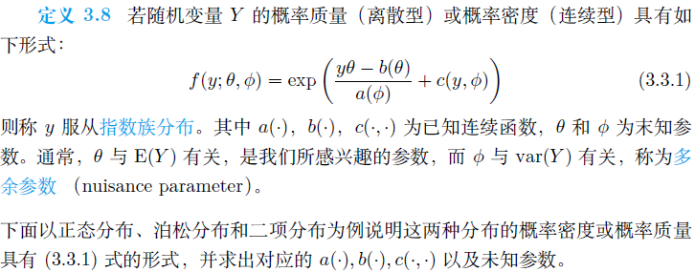
指数族分布
指数族分布是以指数分布表示的一族分布，很多常见的分布如正态分布、Poisson
分布、二项分布等属于指数族分布。下面给出指数族分布的定义。

Slide 26
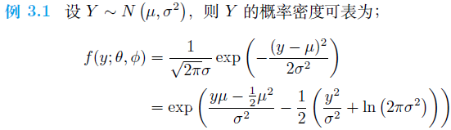
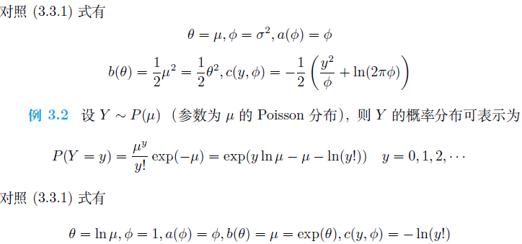

Slide 27
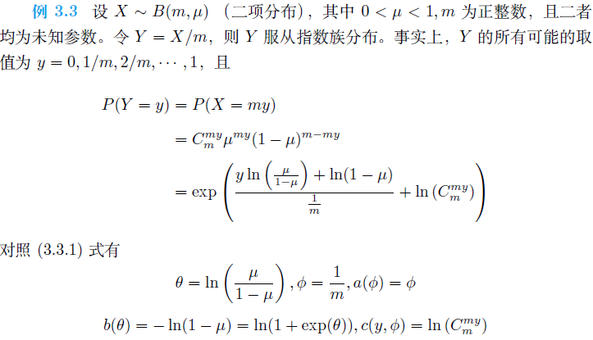

Slide 28
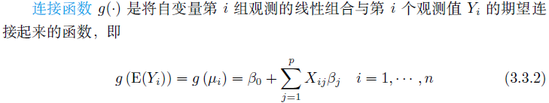
连接函数
通过前面的学习，我们知“回归”一般是用于预测样本的值，这个值通常是连续的。在分类问题的应用上效果往往不理想。为了保留线性回归“简单、效果佳”的特点，又想让它能够进行分类，需要对预测值再做一次处理。这个多出来的处理过程，就是GLM 所做的最主要的事。而处理这个过程的函数，我们把它叫做连接函数。

Slide 29
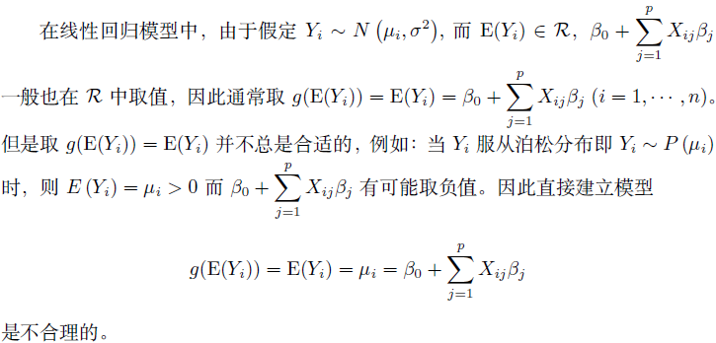

Slide 30
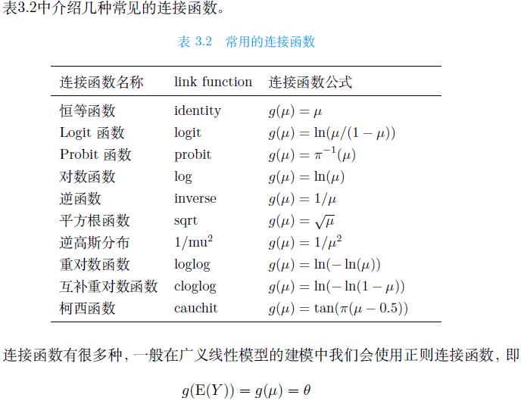

Slide 31
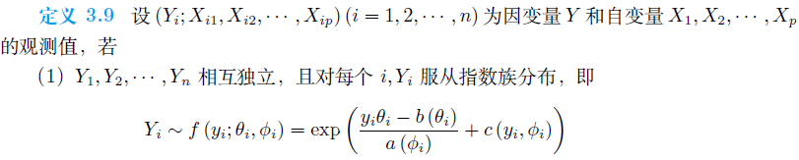
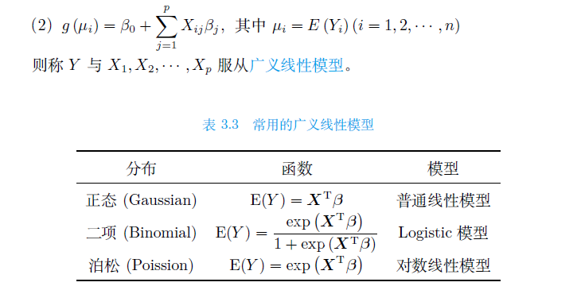
广义线性模型
表3.3是三种常见的广义线性模型。由于每一个模型都有相应的指数分布，因此我们可以采用极大似然方法进行参数估计。

Slide 32
4
多元响应变量协方差
广义线性模型McGLM

Slide 33
传统的线性模型LM（Linear Model）适用于处理单个响应变量的情形。广义线性模型GLM（Generalized Linear Model，GLM）扩展了线性模型，可用于处理独立非正态数据和单个响应变量情形，并且假设方差函数是已知的。Anderson [38] 和Pourahmadi [39] 将GLM 方法扩展到处理非独立非正态数据和单变量响应变量的情形，提出协方差广义线性模型（Covariance Generalized Linear Model，cGLM）。
Wagner Hugo Bonat 和Bent Jørgensen [40] 将cGLM 扩展到处理非独立非正态数据和多个响应变量的情形，提出多元响应变量协方差广义线性模型（Multivariate Covariance Generalized Linear Model，McGLM），它是广义线性模型及协方差广义线性模型的扩展。
本节介绍多元响应变量协方差广义线性模型的原理、参数估计和模型选择等。

Slide 34
McGLM 模型的原理
McGLM 旨在处理具有时间和空间相关结构的多元响应变量，通过采用传统广义线性模型的方差函数方法来考虑非正态性，采用连接函数和线性预测器建模均值结构，采用协方差连接函数和矩阵线性预测器建模协方差结构，为正态和非正态多元数据分析提供通用的统计建模框架。
McGLM 的每一个响应变量均可由连接函数、方差函数、协方差函数三种函数及线性预测器和矩阵线性预测器来构成。

Slide 35
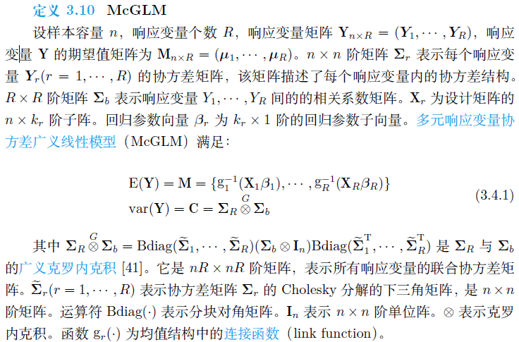

Slide 36
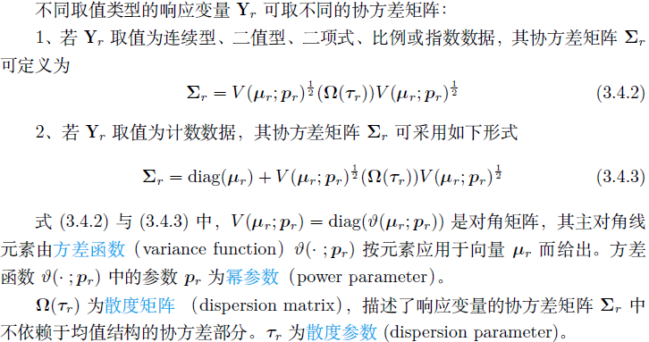
一、响应变量的协方差矩阵Σr

Slide 37
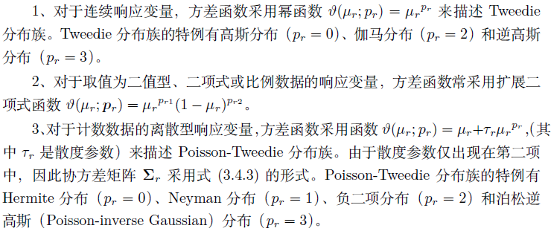
二、方差函数ϑ(· ; pr)

Slide 38
三、幂参数p_{r}
在McGLM二阶矩假设下，模型估计幂参数p_{r}的信息来自均值和方差的关系，因此估计幂参数p_{r}时需要均值向量有足够的变化，即要求线性预测器中存在显著的协变量。对于McGLM 中所有的方差函数，幂参数p_{r}是区分重要分布的指标。模型中的算法允许估计幂参数p_{r} ，该参数可用于自动选择分布。

Slide 39
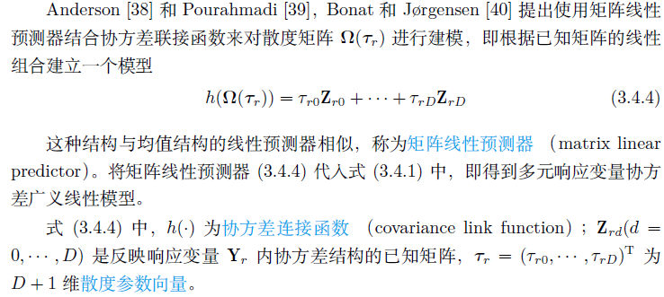
四、协方差连接函数h(·) 与矩阵线性预测器

Slide 40
四、协方差连接函数h(·) 与矩阵线性预测器

Slide 41
McGLM 中协方差连接函数常采用恒等函数（identity）、逆函数（inverse）和指数矩阵函数（exponential-matrix）。
实际上，很难定义散度参数向量τr 的参数空间。Bonat 和Jørgensen 利用倒数似然算法，使用一个调整常数来控制算法的步长，并避免参数向量τr 的不合理值。
矩阵预测器中的协方差结构常采用协方差矩阵的线性模型，用于处理非高斯数据、纵向自相关数据（如复合对称、移动平均和一阶自回归等）、空间数据及区域数据等。关于如何指定矩阵Zrd，详见[40]。
五、连接函数g(·)
McGLM 模型中，连接函数g(·) 将响应变量的期望与协变量联系起来，反映了模型的均值结构。常采用的连接函数也如表3.2。

Slide 42
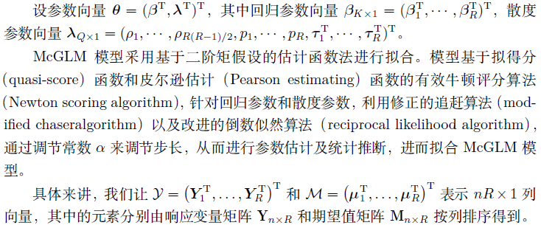
参数估计

Slide 43
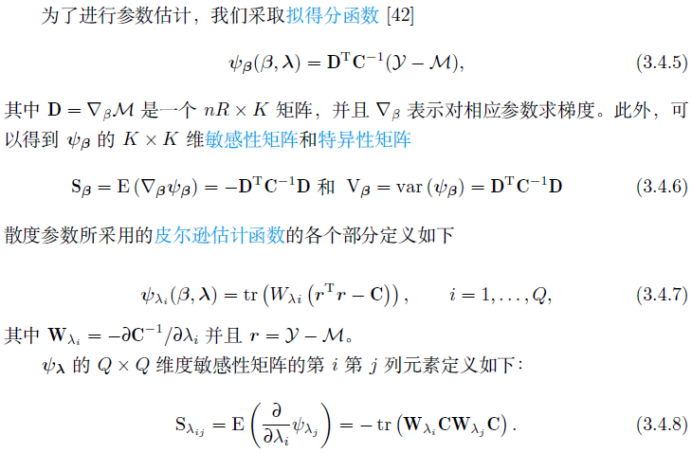

Slide 44
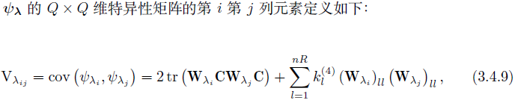
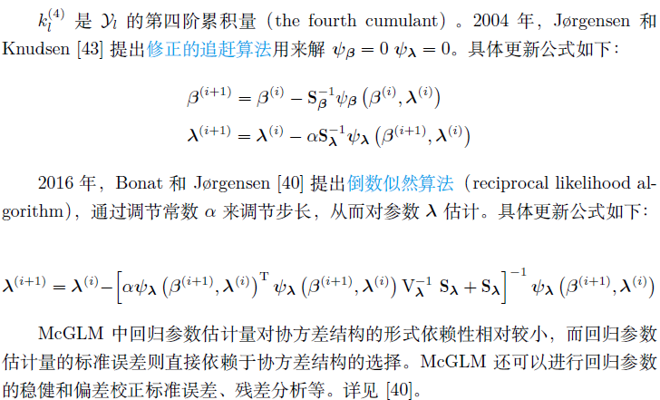

Slide 45
5
回归分析实践

Slide 46
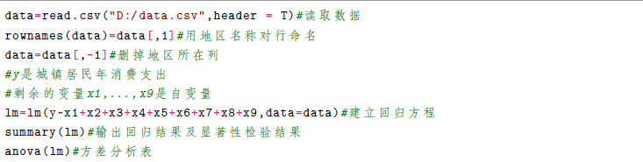
R语言实践
单响应变量的线性回归模型
（1）下面对影响城镇居民消费支出的影响因素进行回归分析。用R 语言对数据进行回归分析，代码如下：

Slide 47

R 输出结果此处省略。从回归参数估计结果可以看出，F检验对应的P值<0.05，即回归方程通过了显著性检验。拟合的回归方程为
回归参数估计结果显示，自变量X1~X6 对应t 检验的P 值<0.05，其回归系数显著不为零。X1~X6 对Y 影响显著，且回归系数为正。但回归常数和自变量X7~X9的显著性检验不能通过，还要进一步完善模型。
（2）利用显著性自变量，使用lm 函数对影响城镇居民消费支出作第二次回归，
从而最终回归方程为

Slide 48
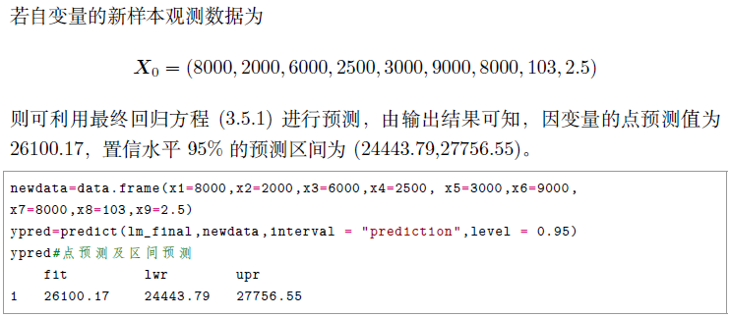

Slide 49
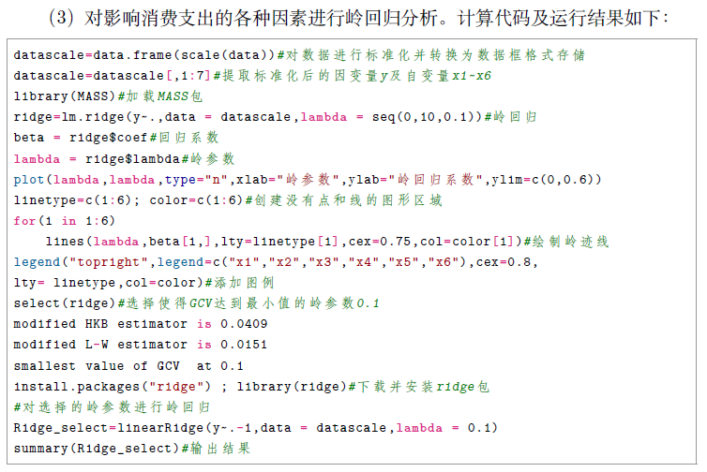

Slide 50
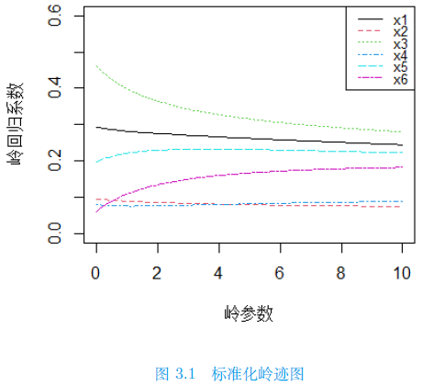
岭迹图3.3显示，随着岭参数λ 的增大，岭迹逐渐趋于稳定。当λ ≥ 0.1 时，六条岭迹已较平稳了。使用GCV 模型评估标准，可以选取λ = 0.1 来建立岭回归方程。由输出结果可知，自变量X1 ∼ X6 均通过了显著性检验。

Slide 51
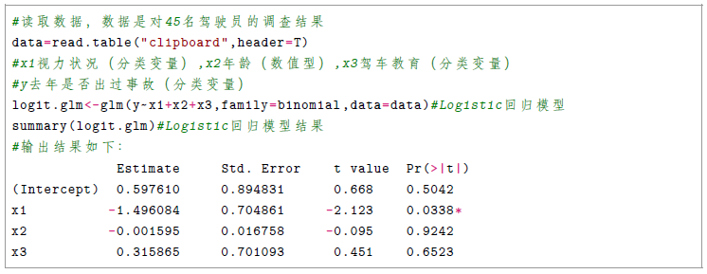
广义线性模型
下面使用glm 函数对数据建立广义线性模型，其中family 参数可以根据因变量的数据结构作出选择, 比如family 可以包括正态分布的线性模型，两点分布的Logistic 模型以及Poisson 的回归模型。下面只展示Logistic 建模过程。
R代码如下所示：

Slide 52
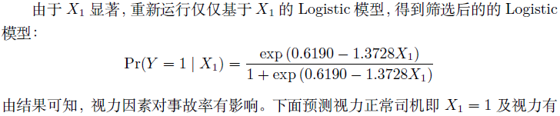
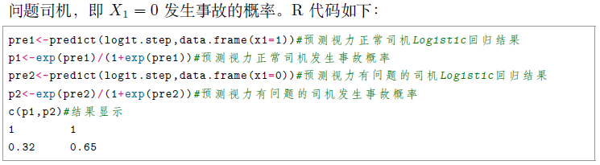

Slide 53
McGLM 模型
mcglm 包是一个基于Matrix 包的完整R 实现。可以利用mcglm 包的函数
mcglm() 来拟合McGLM 模型。模型由一组列表指定，列表给出了线性和矩阵线性预测的符号描述。mcglm() 允许在连接、方差和协方差函数列表中进行选择，灵活地指定均值和协方差结构，并通过类似于glm() 函数的公式界面来明确处理多元响应变量。mcglm() 将回归参数的拟得分函数和协方差参数的皮尔逊估计函数结合起来,采用估计函数法拟合McGLM 模型。
本例采用澳大利亚健康调查数据集ahs（Australian Health Survey），数据包括1987-1988 年澳大利亚有关卫生系统准入措施的5190 个样本数据，包含5 个计数响应变量和有关社会条件的9 个协变量。数据集ahs 中主要变量包括：Ndoc，离散响应变量，离散变量，咨询医生或专家的次数；Nndoc，离散响应变量，与卫生专业人员咨询的次数；age，连续自变量，受访者的年龄（以年为单位）除以100；income，连续自变量；受访者的年收入（以澳元计）除以1000。利用数据集ahs，建立响应变量Ndoc、Nndoc 关于自变量income、age 的二元响应变量协方差广义线性模型。

Slide 54
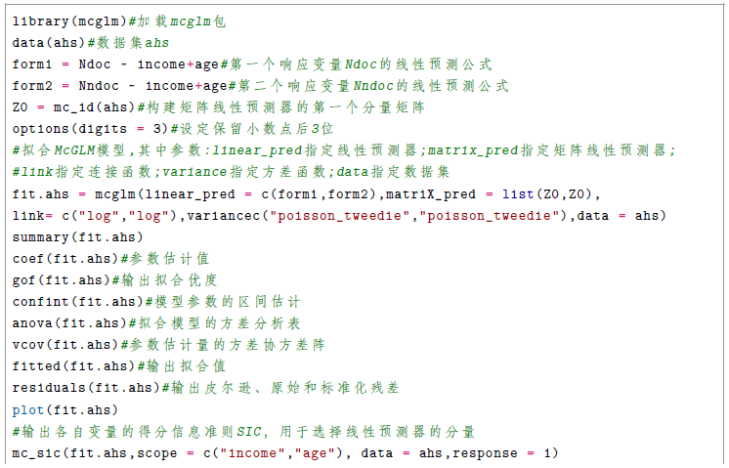

Slide 55
对响应变量Ndoc、Nndoc 分别选取线性预测器form1、form2，矩阵线性预测器的第一个分量矩阵均为单位矩阵，连接函数均为对数函数，方差函数均为poisson_tweedie，协方差连接函数均采用恒等变换。利用数据集ahs 拟合McGLM，运行结果表明，所有回归参数、散度参数及相关系数估计均显著。

Slide 56
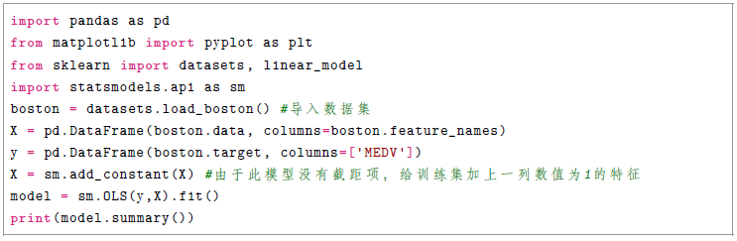
Python 语言实践
单响应变量的线性回归模型
在Python 中，常使用statsmodels 和sklearn 库来做线性回归。首先选择来自sklearn 库的波士顿房价数据集建立回归模型。

Slide 57
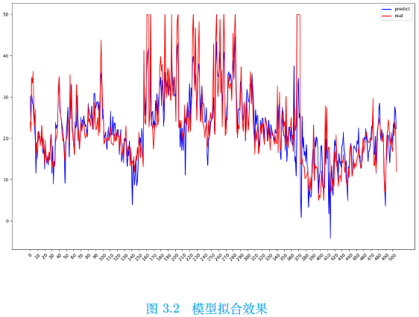
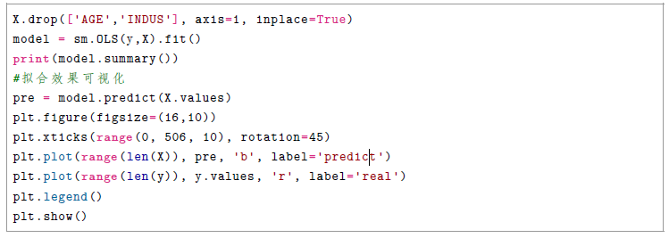
输出结果显示，p 值大于0.05 即认为与波士顿的房价波动变化关系不大，因此剔除INDUS、AGE 选项，再次使用statsmodel 中的最小二乘法：
拟合效果如图3.2所示。

Slide 58
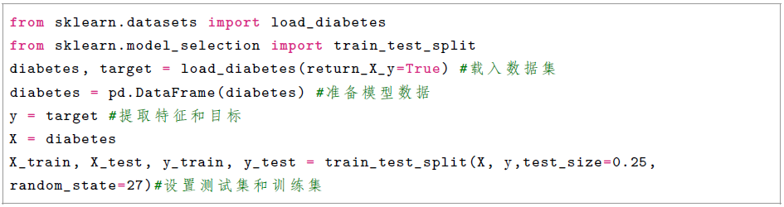
此外，用sklearn 进行线性回归也是十分常见的作法，下面介绍用Python 语言实现的，利用sklearn 简单线性回归的通用方程拟合线性模型。这里我们将使用SciKit-Learn 糖尿病数据集（https://scikit-learn.org/stable/datasets/index.html）。
该数据集包含10 个特征（均值中心化和缩放后）和一个目标值：衡量基本线后一年的疾病进展情况。下面是代码：

Slide 59
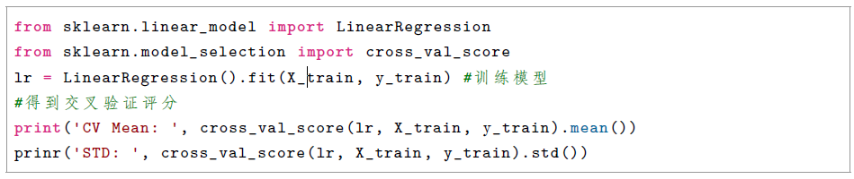
用sklearn 进行线性回归, 得到R²值（CV Mean）和标准偏差（STD）。
平均R² 值（CV Mean）为0.48 和标准偏差（STD）为0.14。这里R²值较低表明模型不是很准确。标准偏差值（STD）为0.14 表明可能对训练数据进行了过度拟合。解决过拟合的一个办法是简化模型。下面通过引入正则化来简化线性回归模型。

Slide 60

与其他线性模型一样，岭回归（Ridge）将在其拟合方法中接受数组X, y，并将线性模型的系数w存储在其coefmember中。在岭回归中用正则化参数α来控制模型的复杂性。α 的数值越高，就越能迫使系数向零移动，增加对模型的限制。这降低了训练性能，但也增加了模型的普适性。但把α设置得太高可能会导致模型过于简单，对数据的拟合不足。下面使用Scikit-Learn 的Ridge 类来提高性能。
以上结果， R² 值（CV Mean）为0.38，这意味着岭回归模型只能解释百分之38 的方差，与上面的线性回归相比，没有改进。但标准差减少，这表明不太可能出现过拟合。

Slide 61

我们使用了上述正则化参数α 的默认值，这可能不会带来最佳性能，下面通过调整正则化参数α来提高R2 值（CV Mean），下面使用网格搜索来找到一个最佳的α值。

Slide 62
广义线性模型
此小节我们学习一个利用Python 语言实现的广义线性模型中对数线性泊松回归。下面这个例子说明了对数线性泊松回归在法国汽车第三方责任索赔数据集（https : //www.openml.org/d/41214）上的使用，具体可参见：A.Noll,R.Salzmanna
ndM.V.Wuthrich,CaseStudy : FrenchMotorThird−PartyLiabilityClaims(November8, 2018).doi : 10.2139/ssrn.3164764
首先，绘制数据集，在这个数据集中，每个样本对应一个保险单。可用的特征包括：司机年龄、车龄、车辆功率等。我们的目标是给定投保人群体的历史数据，预测一个新的投保人在发生车祸后的预期索赔频率。

Slide 63

从OpenML 下载汽车索赔数据集：https://www.openml.org/d/41214
索赔数量（ClaimNb）是一个正整数, 可以被建模为泊松分布。然后假定它是在一个给定的时间间隔内以恒定的速率发生的离散事件的数量（曝光率，以年为单位）。这里通过一个（按比例）泊松分布对X 的频率y = ClaimNb/Exposure 进行建模，并使用Exposure 作为样本权重。

Slide 64


Slide 65

运行产生以下结果和图像:

Slide 66


剩下的几栏可以用来预测索赔事件的频率。这些列是非常异质的，混合了不同尺度的分类和数字变量，可能分布非常不均匀。因此，为了用这些预测因子来拟合线性模型，可进行标准特征转换。

Slide 67

首先用（L2 惩罚）最小二乘法线性回归模型（即Ridge 回归）对目标变量进行建模。预计这样的线性模型在这样一个大的数据集上会出现拟合不足，故使用较低的惩罚α。

Slide 68

泊松偏差不能用模型所预测的非正数值来计算。对于确实返回一些非阳性预测的模型（如Ridge），我们忽略了相应的样本，这意味着得到的泊松偏差是近似的。

Slide 69

接下来在目标变量上拟合泊松回归。将正则化强度α 设置为大约1e-6，超过样
本数（即1e-12），以模仿Ridge 回归，其L2 惩罚项随样本数的变化而变化。由于泊松回归在内部对预期目标值的对数而不是直接对预期值进行建模（对数与恒等连接函数），X 和y 之间的关系不再是完全线性的。因此，泊松回归被称为广义线性模型（GLM），而不是像Ridge 回归那样的普通线性模型。

Slide 70
接下来在目标变量上拟合泊松回归。将正则化强度α 设置为大约1e-6，超过样
本数（即1e-12），以模仿Ridge 回归，其L2 惩罚项随样本数的变化而变化。由于泊松回归在内部对预期目标值的对数而不是直接对预期值进行建模（对数与恒等连接函数），X 和y 之间的关系不再是完全线性的。因此，泊松回归被称为广义线性模型（GLM），而不是像Ridge 回归那样的普通线性模型。

Slide 71


同样地，输出输出泊松回归的MSE 和MAE 及平均泊松偏差
McGLM 模型
McGLM 方法可以很方便的通过R 中mcglm 包中函数mcglm() 实现。但是如果你想在python 中使用上述方法，并且调用相关结果的话，可以参考下述步骤：
1、以上述R 语言代码为例，首先将McGLM 方法以R 语言形式保存至桌面且命名为“rcode.R”。
2、打开python 编译器，并且安装“rpy2” 库。
3、运行下述代码。

Slide 72
谢 谢！
Thank You

